Slide 1

Algorithmique
Chapitre 3 : Expressions et opérations
Cours: Algorithmique | Auteur: TUO N. Ismael Maurice

Slide 2

Sommaire
Définitions
Opérateurs numériques
Opérateur alphanumérique
Opérateurs logiques ou booléens
Variables mathématiques et variables informatiques
Exercices
Corrections
Cours: Algorithme | Auteur: TUO N. Ismael Maurice

Slide 3
1. Définitions
Dans une instruction d’affectation, on trouve :
  A gauche de la flèche, le nom de la variable et uniquement cela. Si jamais, on voit un jour à gauche d’une flèche d’affectation autre chose qu’un nom de variable on peut être certain à 100% qu’il s’agit d’une erreur.
  A droite de la flèche, on retrouve ce qu’on appelle une expression qui est un ensemble de valeurs, reliées par des opérateurs et équivalent à une seule valeur. Par exemple dans , on a le nom de la variable et l’expression qui correspond à la valeur 5.
Une expression n’est pas seulement constituée de numérique, on peut retrouver une expression du type , avec une variable.
L’expression doit être du même type que la variable à laquelle on l’affecte (cas des langages typés). On ne peut pas mettre une expression de type texte dans une variable de type entier sinon cela déclenchera une erreur.
Un opérateur est un signe qui relie deux valeurs, pour produire un résultat. Ainsi, dans l’expression , on a l’opérateur qui relie les valeurs pour produire le résultat .
Dans les langages non typés toute variable peut recevoir tout type d’expression.
Cours: Algorithme | Auteur: TUO N. Ismael Maurice

Slide 4
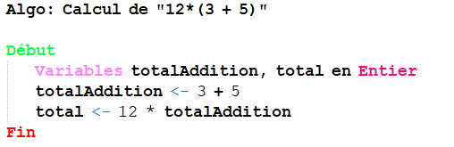
2. Opérateurs numériques
Les opérateurs numériques sont constitués des quatre opérateurs classiques :
  : pour l’addition
  : pour la soustraction
  : pour la multiplication
  : pour la division
On peut retrouver aussi le pour désigner la puissance. Par exemple au carré s’écrira .
On peut utiliser les parenthèses pour la priorité des opérations. En informatique, on utilise les mêmes règles de priorités qu’en mathématiques ainsi, la multiplication et la division ont priorité sur l’addition et la soustraction.
Exemple : Ecrire un algorithme qui effectue le calcul de
Cours: Algorithme | Auteur: TUO N. Ismael Maurice

Slide 5

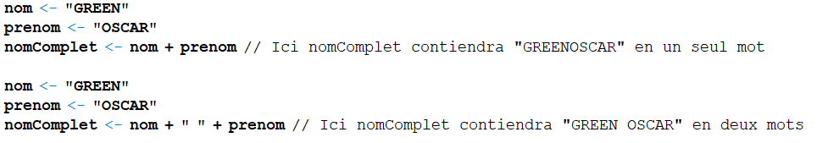
3. Opérateurs alphanumérique
Supposons qu’on veuille mettre le contenu suivant dans une variable , avec le contenu d’une variable entière, comment procéder ?
Pour associer une valeur chaine de caractères à une valeur entière, on va utiliser l’opération de concaténation dont l’opérateur varie d’un langage à l’autre.
Pour ce cours nous utiliserons l’opérateur pour effectuer des concaténations.
Exemple :
La variable contiendra la chaine de caractères : .
On peut aussi associer deux variables chaines par concaténation.
Cours: Algorithme | Auteur: TUO N. Ismael Maurice

Slide 6
4. Opérateurs logiques ou booléens
Les opérateurs logiques nous permettent de relier des expressions pour produire un résultat qui soit ou .
On en dénombre 4 types qui sont : , , et (appelé Ou exclusif).
Pour comprendre les types booléens, nous allons les appliquer à des exemples:
  , donnera comme résultat , car pour que se soit vrai il faut que chacune des expressions de part et d’autre soient vraies or est faux et est vrai. Que donnera donc cette expression ?
  , donnera comme résultat VRAI, pour l’opérateur , il suffit qu’une seule valeur soit vraie pour que le résultat de l’ensemble soit VRAI. Comme est vrai alors est donc vrai. Que donnera donc ?
  L’opérateur , est assez spécial, en fait il renvoie le résultat du contraire de l’expression. Prenons l’exemple de , pour trouver le résultat de cette expression, on procède comme suit:
    On vérifie l’expression sans le NON donc pour l’exemple on a : qui est FAUX.
    Dès qu’on trouve le résultat de l’expression sans le NON, on prend comme résultat le contraire. Ainsi renverra VRAI car .
L’opérateur XOR, contrairement à l’opérateur ici toutes les valeurs ne doivent pas être vraies, c’est soit l’une ou l’autre pas les deux. Ainsi , renverra car est VRAIE ainsi que .
Cours: Algorithme | Auteur: TUO N. Ismael Maurice

Slide 7
4. Opérateurs logiques ou booléens
Pour comprendre la différence entre le et le (OU Exclusif), nous allons prendre l’exemple suivant :
  Supposons un client dans une boutique qui dit : « Je veux un habit rouge ou noir ». Si le vendeur lui ramène un habit rouge il aura raison ainsi qu’un habit noir il aura aussi raison donc VRAI, même si le vendeur envoie au client les deux couleurs habit rouge et habit noir, il aura aussi raison. Pour une autre couleur ça sera du FAUX. C’est ça l’opérateur OU.
  Par contre supposons que le client dise : « Je veux soit un habit rouge, soit un habit noir ». Là, la réaction n’est plus la même, si le vendeur envoie uniquement un habit rouge il sera dans le vrai, s’il envoie uniquement un habit noir il sera aussi dans le vrai. Par contre s’il envoie un habit rouge et un habit noir il sera dans le faux car le client veut soit l’un ou l’autre pas les deux. C’est le rôle de l’opérateur XOR.
Supposons maintenant que le client dise : « Je veux un habit rouge et un habit noir ». Pour que le vendeur soit dans le vrai, il faut qu’il apporte deux habits l’un de couleur rouge et l’autre de couleur noire. Le client ici a besoin de deux habits pas d’un seul donc toute réponse à sa demande différente des couleurs rouge et noire est fausse. C’est le rôle de l’opérateur ET.
Supposons que le client dise : « Je ne veux pas un habit rouge ». Ici, si le vendeur apporte un habit de couleur noire il aura raison car le client veut tout sauf le rouge. Donc tout ce qui est NON(rouge) est vrai. C’est le rôle de l’opérateur NON.
L’on peut aussi combiner les opérateurs comme : .
En pseudo code nous utiliserons :; ; ; .
Cours: Algorithme | Auteur: TUO N. Ismael Maurice

Slide 8
5. Variables mathématiques et variables informatiques
Bien que la notion de variable soit utilisée en mathématiques comme en informatique, il faut noter une différence de la notion de variable dans chacun.
En mathématiques, une variable est généralement une inconnue, qui recouvre un nombre non précisé de valeurs.
  Exemple: Dans l’équation les variables x et y valables pour l’équation existent en nombre infini. On a une infinité de valeurs de x et y qui résolvent l’équation.
En informatique, une variable possède une valeur à un moment donné et une seule. Contrairement aux mathématiques où une variable est une inconnue, en informatique, la variable n’est pas une inconnue au contraire elle est connue et contient une valeur.
Une autre différence est l’emploie du signe =, qui en mathématiques permet d’affirmer que deux valeurs sont identiques. En informatique, dans la quasi-totalité des langages de programmation, le signe = est utilisé pour affecter une valeur à une variable.
Pour éviter toute confusion, nous utiliserons dans ce cours l’opérateur , pour l’affectation et l’opérateur , pour la comparaison comme en mathématiques. Ainsi en mathématiques aura le même sens que en pseudo-code pour ce cours.
Avant de traduire un algorithme dans un langage de programmation, veuillez lire la documentation pour savoir quelles sont les règles à appliquer dans ce langage. Le pseudo-code n’est pas un langage de programmation car il peut varier d’un développeur à l’autre.
Cours: Algorithme | Auteur: TUO N. Ismael Maurice

Slide 9
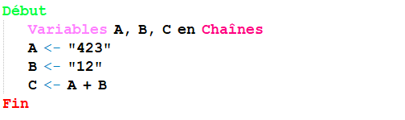
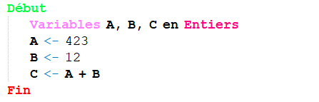
6. Exercices
Exercice 1
Que produit l’algorithme suivant ?
Exercice 2
Que produit l’algorithme suivant ?
Cours: Algorithme | Auteur: TUO N. Ismael Maurice

Slide 10
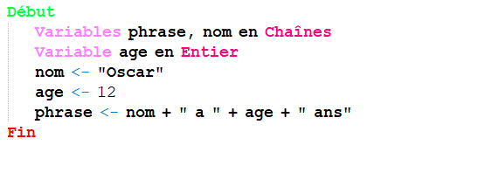
6. Exercices
Exercice 3
Que produit l’algorithme suivant ?
Cours: Algorithme | Auteur: TUO N. Ismael Maurice

Slide 11
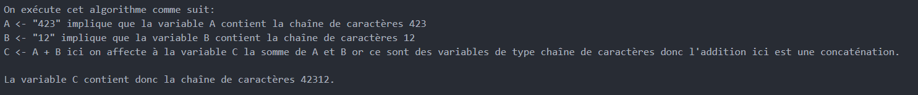
7. Corrections
Exercice 1
Que produit l’algorithme suivant ?
Cours: Algorithme | Auteur: TUO N. Ismael Maurice

Slide 12
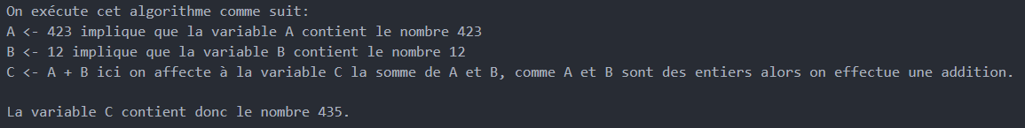
7. Corrections
Exercice 2
Que produit l’algorithme suivant ?
Cours: Algorithme | Auteur: TUO N. Ismael Maurice

Slide 13
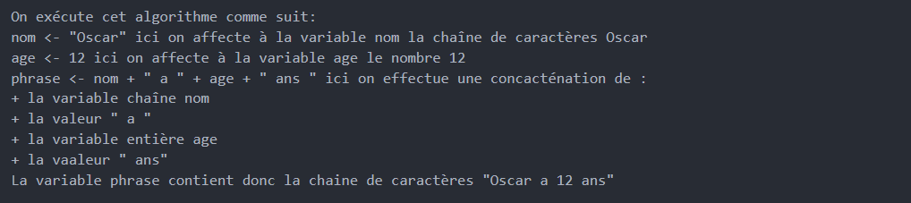
7. Corrections
Exercice 3
Que produit l’algorithme suivant ?
Cours: Algorithme | Auteur: TUO N. Ismael Maurice

Slide 14
« Compter en octal, c’est comme compter en décimal, si on n’utilise pas ses pouces. » Tom Lehrer
Citations
« A l’origine de toute erreur attribuée à l’ordinateur, vous trouverez au moins deux erreurs humaines. Dont celle consistant à attribuer l’erreur à l’ordinateur. » Anonyme
« Un langage de programmation est une convention pour donner des ordres à un ordinateur. Ce n’est pas censé être obscur, bizarre et plein de pièges subtils. Çà, se sont les caractéristiques de la magie. » Dave Small
Cours: Algorithmique | Auteur: TUO N. Ismael Maurice

